Slide 1
ОТЧЕТ о прохождении учебной практики по профессиональному модулю ПМ.03 Проектирование и разработка информационных систем в период с «01» июня 2023 г. по «14» июня 2023 г.
Специальность 09.02.07 Информационные системы и программирование
НЕГОСУДАРСТВЕННОЕ ОБРАЗОВАТЕЛЬНОЕ ЧАСТНОЕ УЧРЕЖДЕНИЕ ВЫСШЕГО ОБРАЗОВАНИЯ
«МОСКОВСКИЙ ФИНАНСОВО-ПРОМЫШЛЕННЫЙ УНИВЕРСИТЕТ «СИНЕРГИЯ»
Колледж «Синергия»
Кафедра Цифровой экономики
ФИО обучающегося: ______Плевако Михаил Павлович________
Группа: __________________ДКИП-3010_________________
ФИО Руководителя: __Пышнограева Анастасия Анатольевна __

Slide 2
Содержание
1. Инструктаж по соблюдению правил противопожарной безопасности, правил охраны труда, техники безопасности, санитарно-эпидемиологических правил и гигиенических нормативов
2. Изучение организационной структуры и технического оснащения предприятия – объекта практики
3. Сбор информации об объекте практики и анализ содержания источников
4. Экспериментально-практическая работа. Приобретение необходимых знаний, умений и первоначального опыта практической работы по специальности в рамках освоения вида деятельности ВД 5. Проектирование и разработка информационных систем
5. Обработка и систематизация полученного фактического материала

Slide 3
Организационный этап
Пройдено инструктивное совещание с руководителем практики:
  Требования к внешнему виду: Деловой стиль
  График работы: Понедельник – воскресение 8:00-22:00
  Круг обязанностей: Data scientist

Slide 4
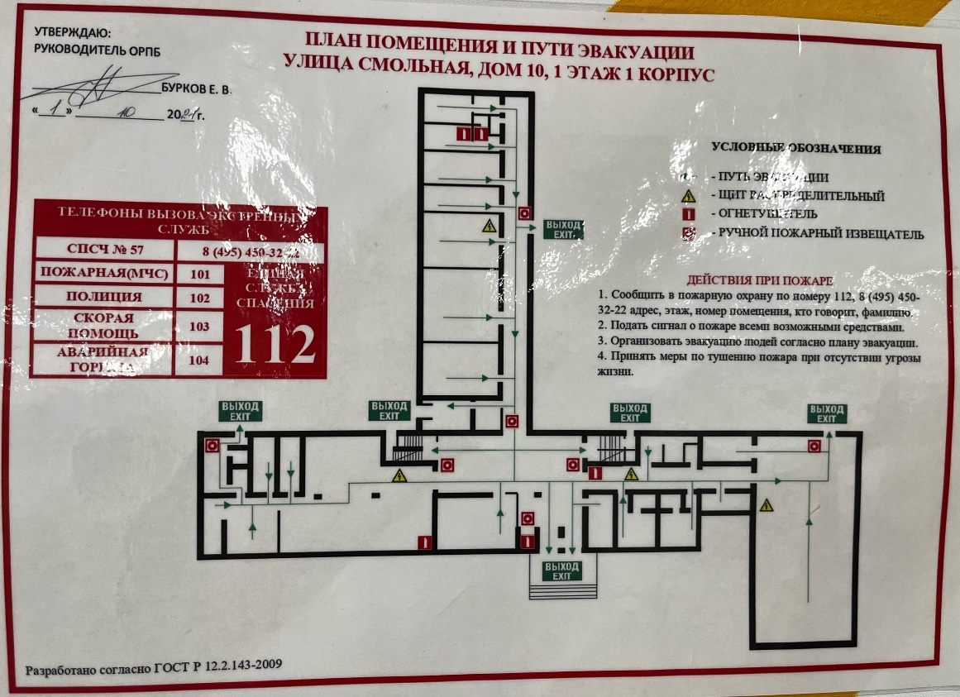
Организационный этап
Изучены инструкции по технике безопасности и охране труда, инструкции о мерах пожарной безопасности, схемы аварийных проходов и выходов
Рисунок 1. Схема аварийных проходов и выходов (схема эвакуации)

Slide 5
Описание компании
Название компании
BCP – Booking Creative Places
Сфера деятельности компании
Площадка, для выставления и бронирования креативных мест в Москве
Масштаб компании (численность персонала)
4 Человека, создающие сайт: аналитик данных, backend-разработчик, data scientist и UX/UI дизайнер
Клиенты компании
Арендаторы, которые арендуют креативные места в Москве и арендодатели, которые выкладывают креативные места в Москве для аренды
Технико-экономические показатели
Затраты на создание сайта «BCP – Booking Creative Places» - 0 рублей.

Slide 6
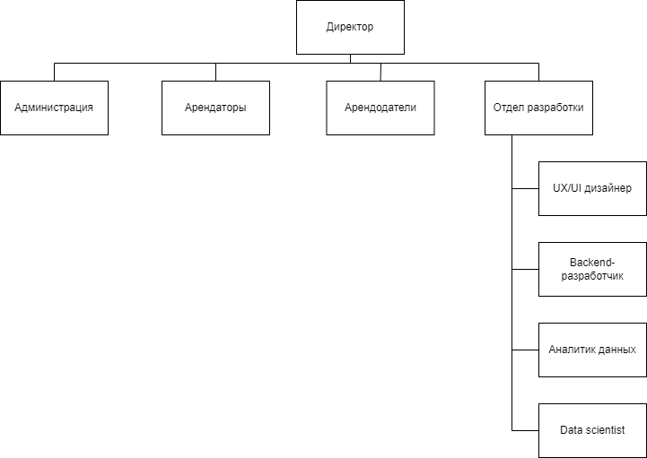
Описание компании
Рисунок 2. Организационная структура сайта «BCP – Booking Creative Places»

Slide 7
Описание компании
Изучить нормативную документацию организации, кратко описать (привести перечень нормативных документов компании, с которыми вы ознакомились)
Положение о персональных данных
Положение о защите персональных данных
Положение о корпоративной этике
Положение о переходе на электронный документооборот

Slide 8
Функции подразделений компании
Администрация
  Подтверждение запроса на публикацию креативного места на сайте, отвечать на вопросы от пользователей сайта.
  Арендаторы
  Аренда креативных мест на сайте
  Арендодатели
  Публикация креативных мест на сайте
  Отдел разработки
  Работа над созданием и поддержкой сайта
  UX/UI дизайнер
  Разработка понятных и простых интерфейсов для сайта
  Backend-разработчик
  Работа с сервером сайта
  Аналитик данных
  Собирает, обрабатывает, изучает и интерпретирует данные
  Data scientist
  Разработка, доработка и обновление базы данных для сайта

Slide 9
Сбор информации об объекте практики и анализ содержания источников
Используя ЭБС «ЮРАЙТ» и https://biblioclub.ru/ ознакомился с уровнями технического оснащения рабочих мест;
Составил список использованной литературы при прохождении практики. Список находится на последнем слайде!

Slide 10
Сбор информации об объекте практики и анализ содержания источников
Ознакомился с технической составляющей компании по месту прохождения практики. Изучил уровни технического оснащения мест сотрудников различных отделов. Ознакомился с сетью организации. По итогам составил таблицу технического оснащения рабочих станций и серверов компании, а также составил схему технической архитектуры (схема составлялась с использованием diagrams.net)

Slide 11
Сбор информации об объекте практики и анализ содержания источников
Ознакомился с программным составляющим компании по месту прохождения практики. Ознакомился и описал ПО, которое используется у специалистов компании. Составил схему программной архитектуры компании (схема составлялась с использованием diagrams.net)

Slide 12
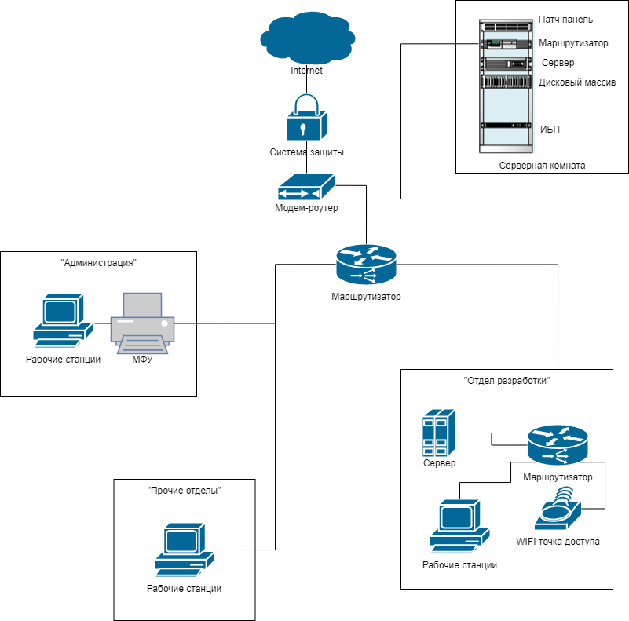
Сбор информации об объекте практики и анализ содержания источников
Рисунок 6. Техническая архитектура

Slide 13
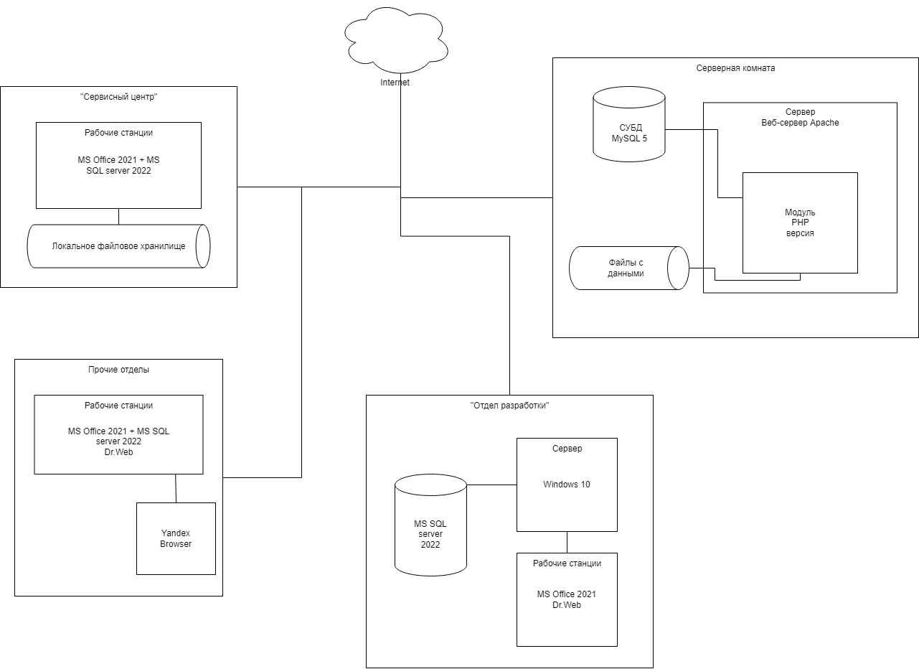
Сбор информации об объекте практики и анализ содержания источников
Рисунок 7. Программная архитектура

Slide 14
Сбор информации об объекте практики и анализ содержания источников
Технические характеристики серверов
Количество процессоров | 1
Процессор | Intel Xeon E5450
Количество ядер | 4
Частота процессора | 3000 GHz
Оперативная память | 16 Gb
Слоты для памяти | 4 слотов DIMM
Память | DDR4 DIMM
Гнёзда расширения | до 4
Сетевой контроллер | (1) 1 порт 1GbE NC107i
Тип блока питания | Без горячей замены
Контроллер хранилища | Контроллер Smart Array B110i SATA RAID
Форм-фактор в полной конфигурации) | 4U
ПО удаленного управления | Решение Onboard Administrator, поддерживаемое Lights Out 100, и компакт-диск Easy Set-up
Таблица 1. Характеристика серверов

Slide 15
Сбор информации об объекте практики и анализ содержания источников
Технические характеристики рабочих станций
Количество процессоров | 1
Процессор | AMD Ryzen 5 2600x
Количество ядер | 12
Серия процессора | 2600
Частота процессора | 3600 GHz
Видеокарта | NVIDIA GeForce GTX 1050TI
Кэш-память | 16
Чипсет | B450
Тип видеокарта | Дискретная
Оперативная память | 16 Gb
Тип оперативной памяти | DDR4
Частота | 2996
Жесткий диск | WD Blue WD10EZEX
Емкость | 1 Tb
Скорость вращения | 7200
Таблица 2. Характеристика рабочих станций

Slide 16
Экспериментально-практическая работа
Приобрёл профессиональные умения в проектировании и разработке информационных систем и отразил в отчетной презентации результаты работы по итогам:
постановки задач по обработке информации;
проведения анализа предметной области;
осуществления выбора модели и средств построения информационной системы и программных средств;
использования алгоритмов обработки информации для различных приложений;
решения прикладных вопросов программирования и языка сценариев для создания программ;
разработки графического интерфейса приложения;
создания и управления проектом по разработке приложения;
проектирования и разработки системы по заданным требованиям и спецификациям.

Slide 17
Экспериментально-практическая работа
Провёл анализ предметной области и подготовил тезисы для разработки и оформления технического задания;
Описал предметную область, в рамках которой создаётся информационная система;
Построил архитектуру программного средства;
Сформулировал требования к программному обеспечению системы;
Описал требования к пользовательскому интерфейсу. Сформулировал технические требования к реализации и режимам работы информационной системы.

Slide 18
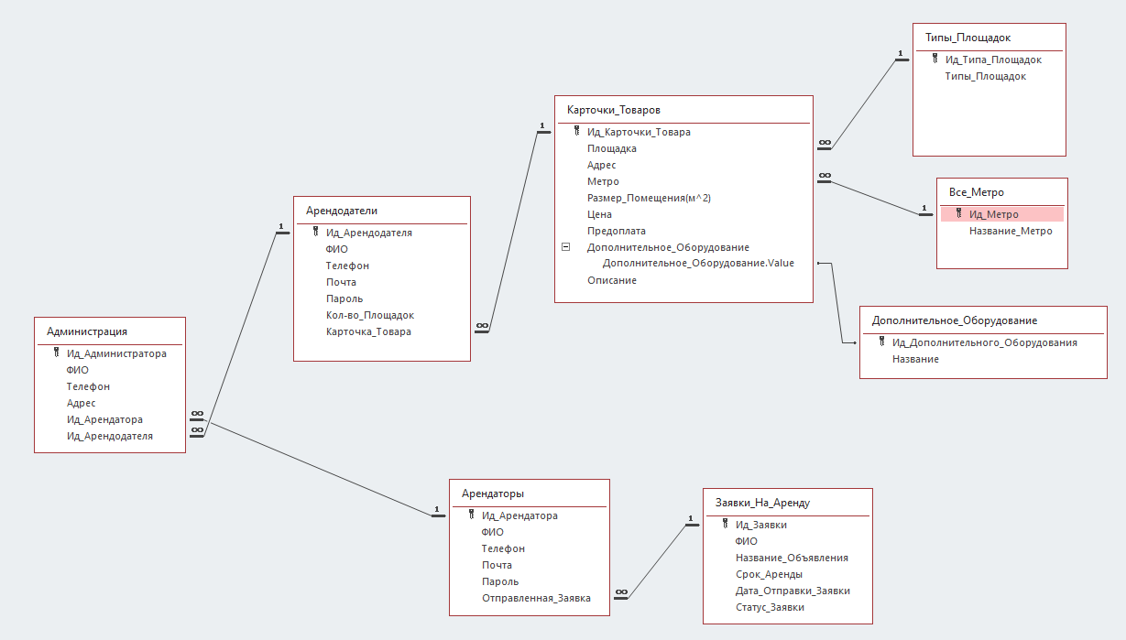
Экспериментально-практическая работа
Разработанная база данных применяется для сбора и хранения информации о данных клиентов, площадках, выставленных на сайте и заявках на бронирование.
Рисунок 8. Анализ предметной области

Slide 19
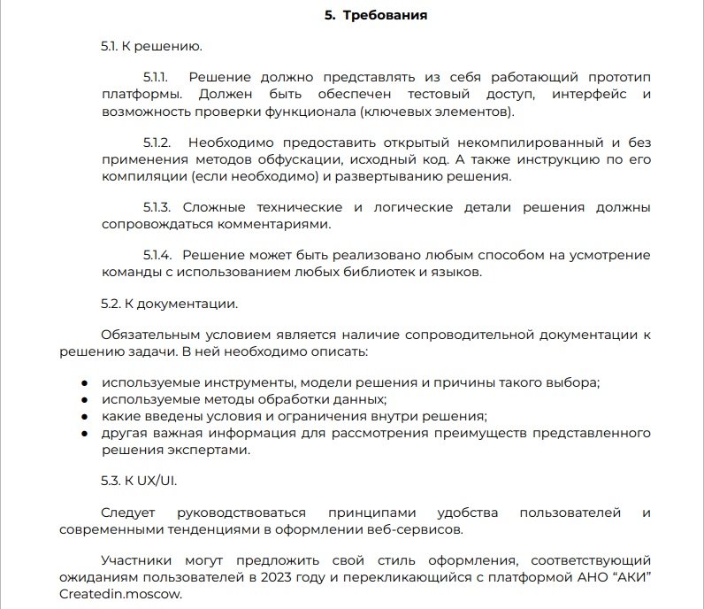
Экспериментально-практическая работа
Рисунок 9. Требования, написанные в ТЗ

Slide 20
Экспериментально-практическая работа
Рисунок 10. Таблица «Администрация» из базы данных

Slide 21
Экспериментально-практическая работа
Рисунок 11. Таблица «Арендаторы» из базы данных

Slide 22
Экспериментально-практическая работа
Рисунок 12. Таблица «Арендодатели» из базы данных

Slide 23
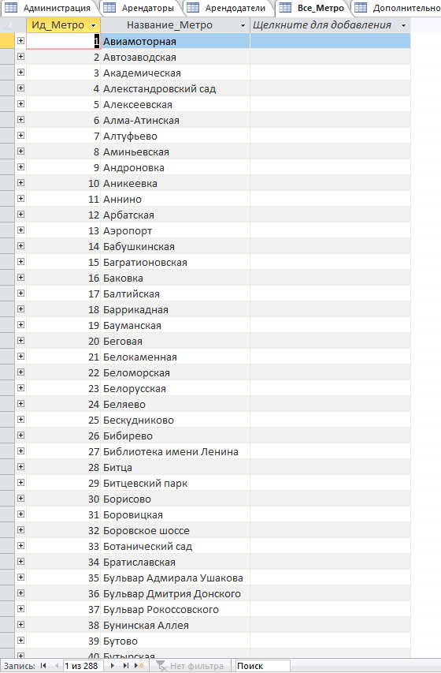
Экспериментально-практическая работа
Рисунок 13. Таблица «Метро» из базы данных

Slide 24
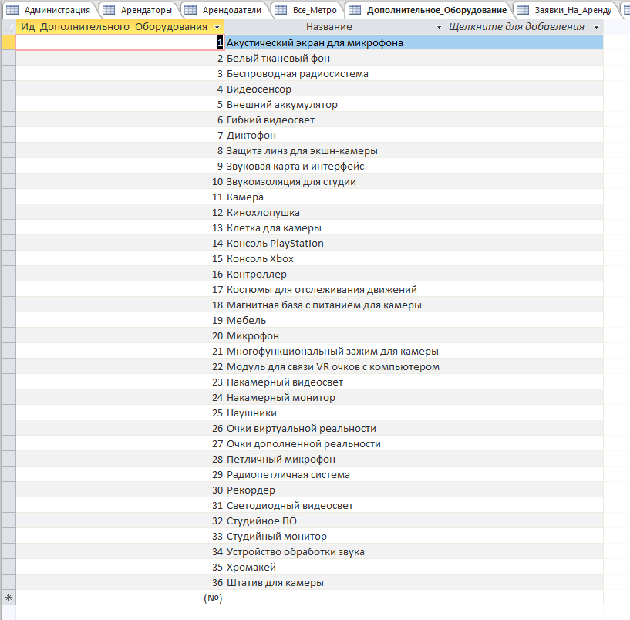
Экспериментально-практическая работа
Рисунок 14. Таблица «Дополнительное оборудование» из базы данных

Slide 25
Экспериментально-практическая работа
Рисунок 15. Таблица «Заявки на аренду» из базы данных

Slide 26
Экспериментально-практическая работа
Рисунок 16. Таблица «Карточки товаров» из базы данных

Slide 27
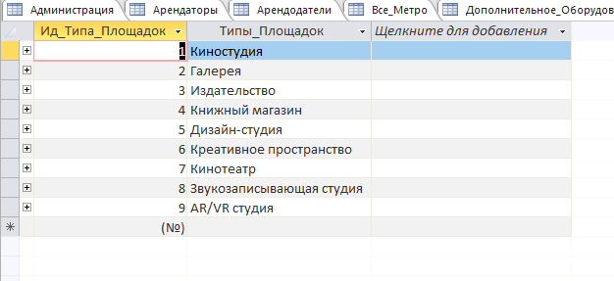
Экспериментально-практическая работа
Рисунок 17. Таблица «Типы площадок» из базы данных

Slide 28
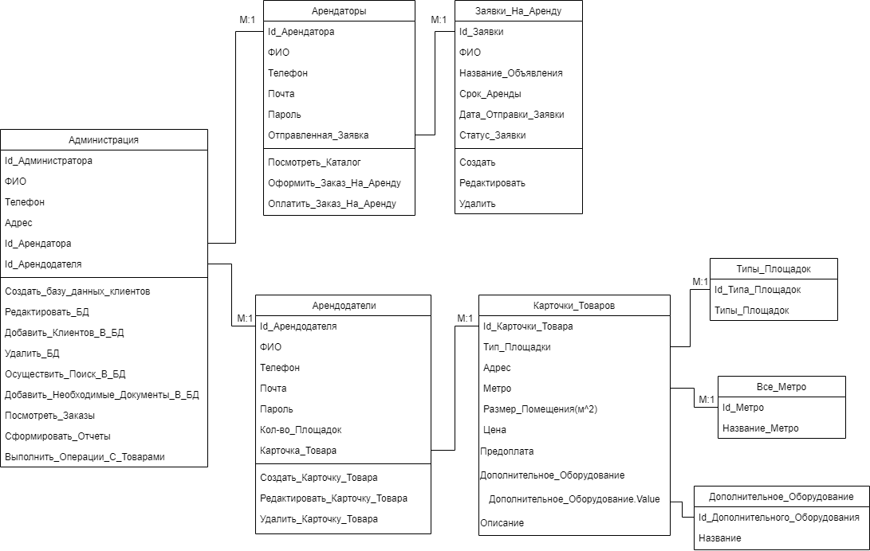
Экспериментально-практическая работа
Рисунок 18. Диаграмма Классов сайта «BCP – Booking Creative Places»

Slide 29
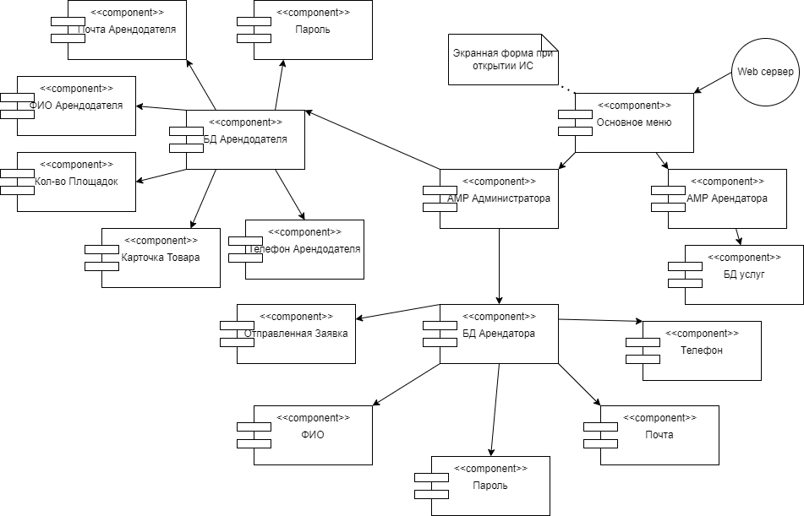
Экспериментально-практическая работа
Рисунок 19. Диаграмма Компонентов сайта «BCP – Booking Creative Places»

Slide 30
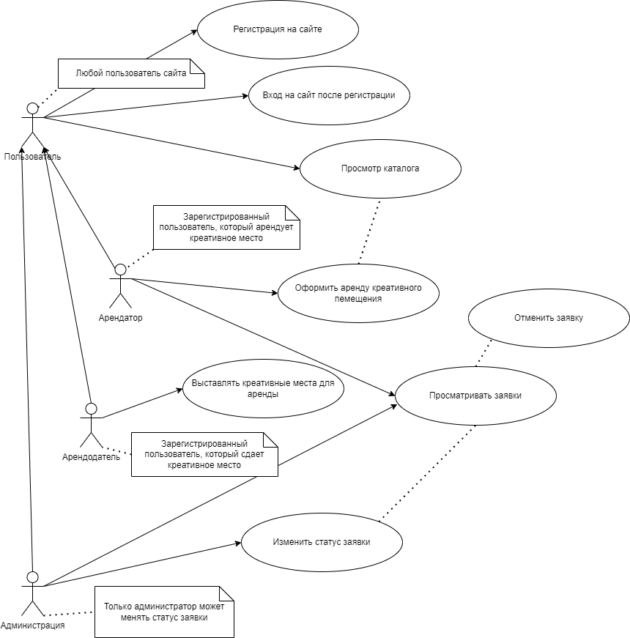
Экспериментально-практическая работа
Рисунок 20. Диаграмма Прецедентов сайта «BCP – Booking Creative Places»

Slide 31
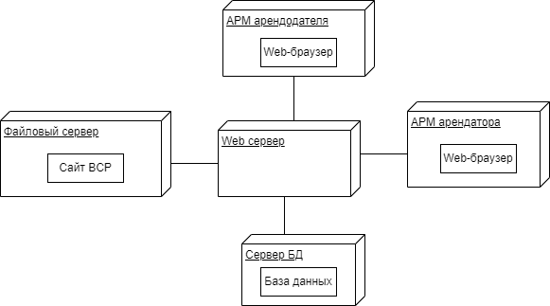
Экспериментально-практическая работа
Рисунок 21. Диаграмма развёртывания сайта «BCP – Booking Creative Places»

Slide 32
Экспериментально-практическая работа
№ проверки | Вид проверки | Критериальный параметр | Допустимые значения | Результат проверки
1 | Ввод данных в при регистрации | Максимальная длина почты | не менее 5 | 10
 |  | Допустимый диапазон дат | 01.01.1955-31.12.2090 | соответствует
2 | Загрузка данных пользователя в БД после регистрации | Время загрузки 1000 записей в БД не менее 100 000 записей | <1,5 с | 1,2 с
 |  | Реакция на ошибку загрузки данных в БД | Сообщение об ошибке в отдельном окне. Прекращение обработки файла | соответствует
3 | Публикация креативного места на сайте | Максимальное количество публикуемых мест за 10 минут | Не более 2 | 1
 |  | Реакция на недопустимое описание карточки креативного места | Сообщение об ошибке. Удаление данной карточки с сайта | соответствует
4 | Добавление дополнительного оборудования при бронировании | Максимальное кол-во дополнительного оборудования на одну бронь | Не более 5 | 3
 |  | Реакция на добавление недопустимого оборудования | Сообщение об ошибке. Отказ в добавлении оборудования | соответствует
5 | Срок бронирования креативного места | Минимальный срок бронирования | 1 день | 20 дней
 |  | Допустимый диапазон дат для бронирования | От 1 дня до 3 месяцев | соответствует
Таблица 4. Экспериментальное тестирование выбранного/
разработанного решения

Slide 33
Экспериментально-практическая работа
Параметр | Значение
Функция | 1. Занесение данных в БД
Предмет проверки | 1.1. Время занесения данных 1.2. Соответствие формы переноса данных образцу 1.3. Правильность занесения данных
Используемые средства | 1.1. Секундомер для замера времени 1.2. Шаблон показа данных в БД
Исходные данные | Данные пользователя, которые он вводит при регистрации на сайте
Искажения тестовой информации для имитации нештатных ситуаций | А) в записи 48 все поля имеют нулевую длину Б) в записи 49 все поля имеют размер более максимально допустимого по заданию
Ожидаемая реакция | 1.1. Время переноса данные в БД не более 1,5 секунд 1.2. Полный перенос правильных данных в БД
Способ определения результатов | Параметры, определяемые создателями и разработчиками сайта
Таблица 5. Экспериментальное тестирование выбранного/
разработанного решения

Slide 34
Обработка и анализ полученной информации об объекте практики
Проанализировал аппаратную и программную составляющую отдела/лаборатории, привёл характеристики рабочих станций отдела/лаборатории в виде таблиц на 14 и 15 слайде;
Аппаратное и программное оснащение подходит для разработки ИС.
Примеры ГОСТов/ISO: ГОСТ Р ИСО/МЭК 27001-2021, ГОСТ Р ИСО 9001-2008.
Проанализировал и описал деятельность лаборатории/подразделения по месту прохождения практики на 8 слайде;
Провёл модернизацию/актуализацию технической архитектуры отдела/лаборатории в соответствии с решаемыми задачами. Приложил схему актуализированной технической архитектуры отдела/лаборатории на 12 слайде.

Slide 35
Обработка и анализ полученной информации об объекте практики
Техническая документация приложена в отдельном файле (word);
Необходимо составить таблицы: рисков и возможных дефектов программных средств;
Необходимо обосновать экономическую эффективность внедренной ИС (подготовить расчеты по затратам на ИС и внедрению, указать срок окупаемости).
Затраты на разработку сайта – 0 рублей, окупаемость моментальная.

Slide 36
Таблица рисков
Классификация рисков | Риск | Вероятность | Воздействие | Ранг
Рыночный риск | Увеличение цен на аренду | Высокая | Среднее | Средний(9)
Рыночный риск | Пользователи увидят более выгодные предложения на других сайтах | Средняя | Высокое | Средний-высокий(10/15)
Риск ликвидности | Увеличение срока создания сайта | Средняя | Высокое | Средний-высокий(12-15 )
Маркетинговые риски | Уменьшение выручки | Низкая | Высокое | Средний(8)
Форс-мажор | Взлом сайта | Низкая | Высокое | Средний(10)
Таблица 6. Таблица рисков и возможных дефектов программных средств

Slide 37
Выводы
Прошел ознакомительную лекцию, включая инструктаж по соблюдению правил противопожарной безопасности, правил охраны труда, техники безопасности, санитарно-эпидемиологических правил и гигиенических нормативов.
Изучил организационную структуру и техническое оснащение исследуемого предприятия – объекта практики.
Собрал информацию об объекте практики и проанализировал содержание источников.
Сделал экспериментально-практическую работу. Приобрел необходимые умения и первоначальный опыт практической работы по специальности в рамках освоения вида деятельности ВД 5. Проектирование и разработка информационных систем.
Обработал и проанализировал полученную информацию об объекте практики.
Оформил отчетные документы о прохождении учебной практики.
Для себя я понял, что должен ещё многому научиться в сфере data scientist, чтобы работать увереннее и быстрее.

Slide 38
Список используемой литературы
Шандриков, А.С. Информационные технологии : учебное пособие : [16+] / А.С. Шандриков. – 3-е изд., стер. – Минск : РИПО, 2019. – 445 с. : ил., табл. – Режим доступа: по подписке. – URL: https://biblioclub.ru/
Задачи по программированию : [12+] / С.М. Окулов, Т.В. Ашихмина, Н.А. Бушмелева и др. ; под ред. С.М. Окулова. – 4-е изд., испр., эл. – Москва : Лаборатория знаний, 2021. – 826 с. : ил., табл., схем., граф. – Режим доступа: по подписке. – URL: https://biblioclub.ru/
Нагаева, И.А. Основы алгоритмизации и программирования: практикум : [12+] / И.А. Нагаева, И.А. Кузнецов. – Москва ; Берлин : Директ-Медиа, 2021. – 169 с. : схем. – Режим доступа: по подписке. – URL: https://biblioclub.ru/
Гниденко, И. Г. Технология разработки программного обеспечения : учебное пособие для среднего профессионального образования / И. Г. Гниденко, Ф. Ф. Павлов, Д. Ю. Федоров. — Москва : Издательство Юрайт, 2023. — 235 с. — (Профессиональное образование). — ISBN 978-5-534-05047-9. — URL : https://urait.ru/bcode/514591
Чернышев, С. А. Основы программирования на Python : учебное пособие для среднего профессионального образования / С. А. Чернышев. — Москва : Издательство Юрайт, 2023. — 286 с. — (Профессиональное образование). — ISBN 978-5-534-15160-2. — URL : https://urait.ru/bcode/519953
Огнева, М. В. Программирование на языке С++: практический курс : учебное пособие для среднего профессионального образования / М. В. Огнева, Е. В. Кудрина. — Москва : Издательство Юрайт, 2023. — 335 с. — (Профессиональное образование). — ISBN 978-5-534-05780-5. — URL : https://urait.ru/bcode/515206
Чернышев, С. А. Основы программирования на Python : учебное пособие для среднего профессионального образования / С. А. Чернышев. — Москва : Издательство Юрайт, 2023. — 286 с. — (Профессиональное образование). — ISBN 978-5-534-15160-2. — URL : https://urait.ru/bcode/519953

